Slide 1


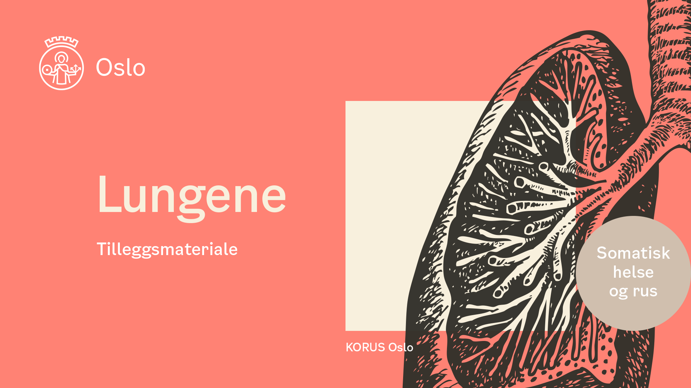


Slide 2
Om modulen
Mål for modulen: Ansatte som møter personer med rusproblemer skal ha økt kunnskap om leveren, Hepatitt C og alkoholrelaterte leversykdommer
Denne modulen tar kun for seg de mest vanlige komplikasjonene knyttet til leveren
Målgruppen er ansatte uten helsefaglig bakgrunn
Er du usikker, oppsøk fastlege eller annet helsepersonell

Slide 3
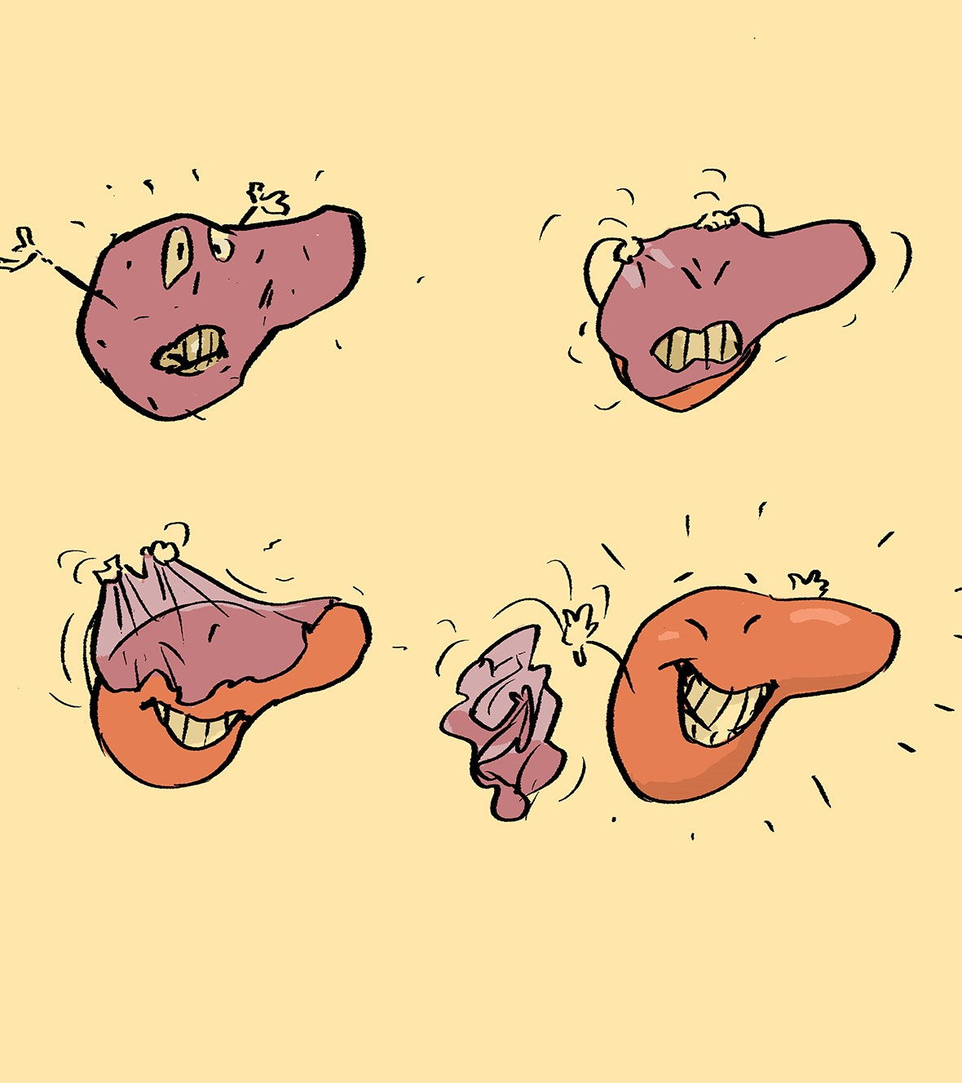
Leverens funksjon
Fungerer som en rensestasjon
Bryter ned avfallsstoffer og alkohol i blodet
Lagrer viktige vitaminer
Kan reparere seg selv til en viss grad

Slide 4
Hva kan skade leveren?
Virus som Hepatitt B og C
Høyt alkoholinntak
For mye medikamenter
Fedme
Diabetes

Slide 5
Hepatitt C
Hepatitt C er en virussykdom som smitter gjennom blod
Kan føre til leversvikt
Smitter lett gjennom å dele brukerutstyr. Det gjelder alt av brukerutstyr, ikke bare nåler.
Behandlingen er i dag en kortvarig pillekur, med få eller ingen bivirkninger
Man kan få Hepatitt C flere ganger

Slide 6
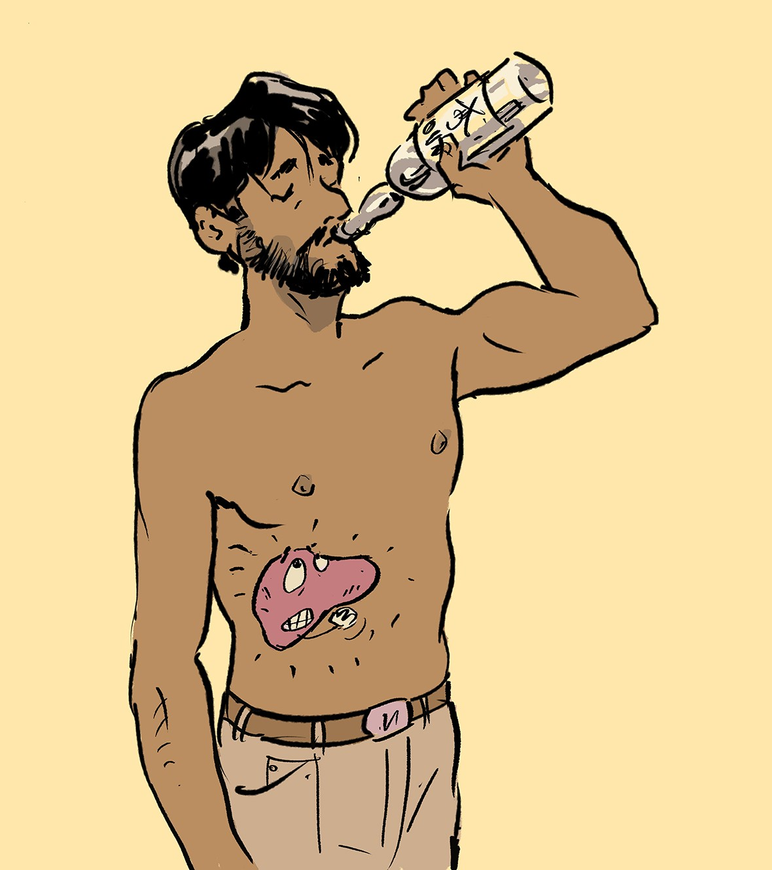
Alkohol og leveren
Høyt alkoholforbruk kan skade leveren
Alkohol kan føre til skrumplever, nedsatt leverfunksjon eller leversvikt
Skrumplever: leverens naturlige vev har blitt erstattet med arrvev og leveren fungerer dermed ikke som den skal.

Slide 7
Hva kan du som ansatt gjøre for å forebygge leversykdommer?
Spør alle som har injisert rusmidler om de har sjekket seg for Hepatitt C
Oppfordre brukeren til å redusere alkoholinntak dersom det er høyt
Informere om at leverfunksjon kan sjekkes ved en blodprøve
Minne på at brukerutstyr ikke skal deles
Motivere til vektreduksjon, fysisk aktivitet og sunt kosthold ved behov

Slide 8
Refleksjonsoppgaver
Petter kommer på kontoret ditt. Du vet at han bruker amfetamin, men du har ikke noe særlig kunnskap om alkoholbruken hans. Nå ser du at han er litt gul i øynene. Du lurer på om han drikker mye alkohol, men vet ikke hvordan du bør starte samtalen. Hvordan gjør du det?
Mia forteller deg at venninna hennes har fått diabetes og hun er litt bekymret for henne. Du vet at Mia har store alkoholproblemer. Hun er også overvektig. Overvekt og alkoholproblemer er risikofaktorer for bl.a. leversvikt. Hvordan kan du snakke om dette på en fin måte?

Slide 9
Her kan du lese/lære mer
Helsebiblioteket
Lovisenberg Diakonale sykehus: pasientinformasjon om leversvikt
FHI: Hepatitt C - veileder for helsepersonell
Av og til: Slik påvirkes leveren av alkoholbruk

Slide 10


